Slide 1
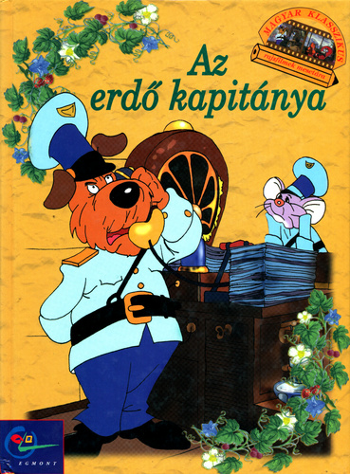
Az erdő kapitánya Ott Bertalan

Slide 2
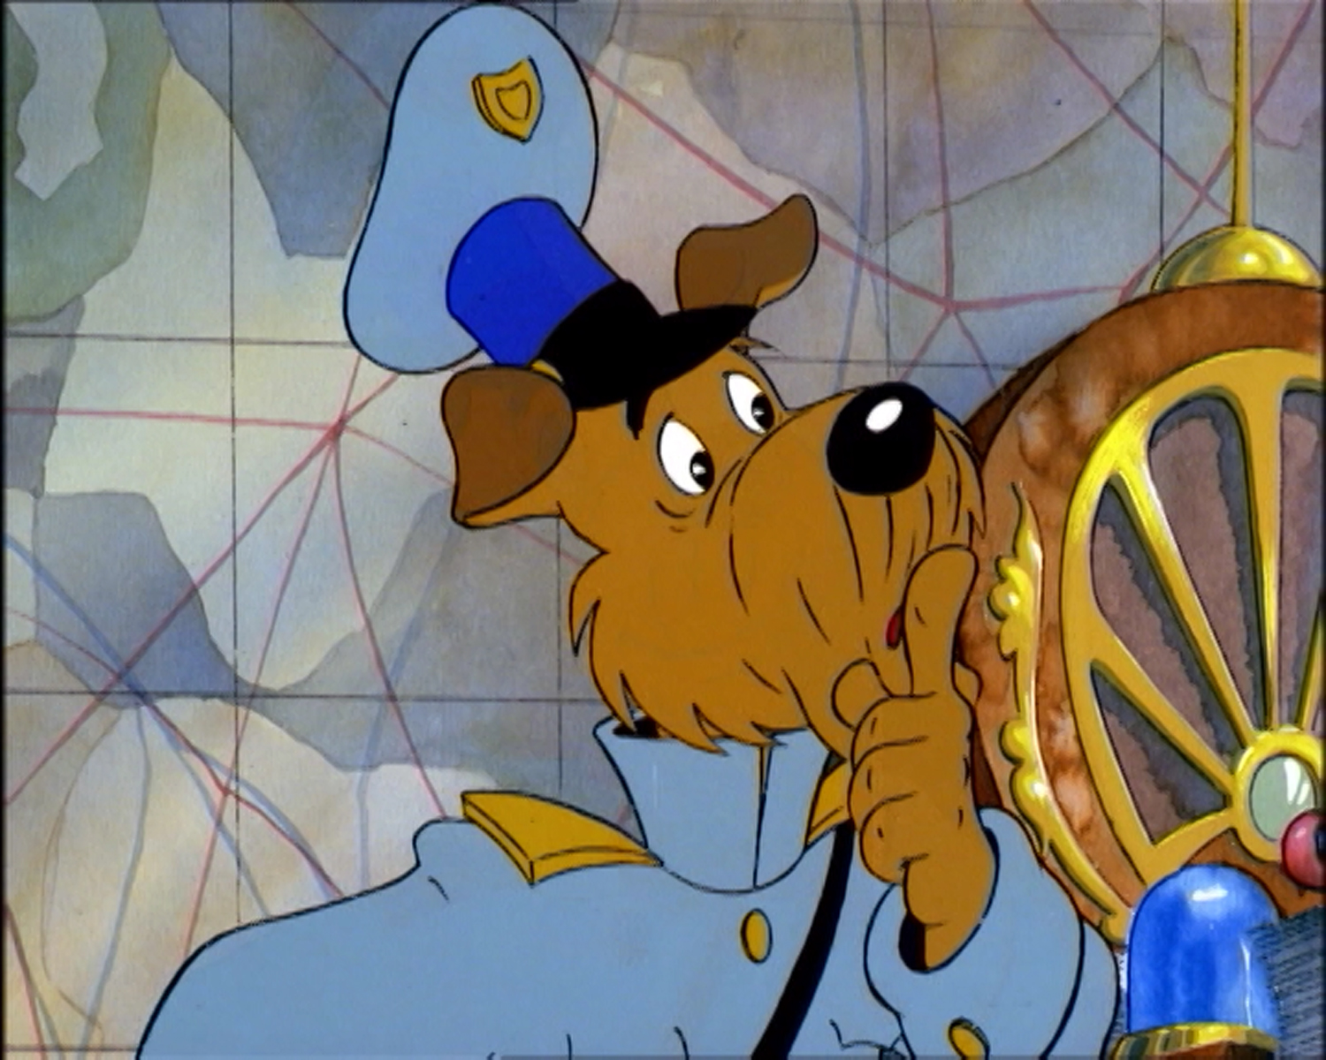
Az erdő kapitánya 1988-ban bemutatott, emberi tulajdonságokkal
bíró állatokat felvonultató magyar rajzfilm, amely nagy hangsúlyt
fektet a környezetvédelem fontosságára.

Slide 3
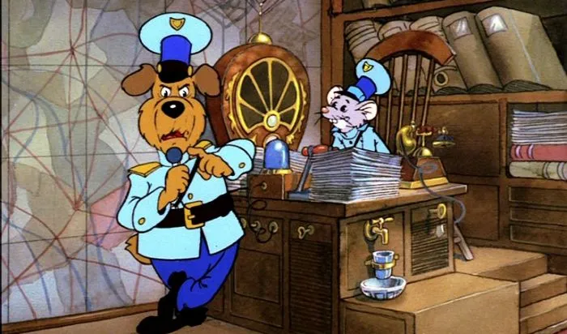
Kik készítették?
Rendezője Dargay Attila, producere Sárosi István. A forgatókönyvet
Dargay Attila, Imre István és Nepp József írta, a zenéjét Pethő Zsolt
szerezte.

Slide 4
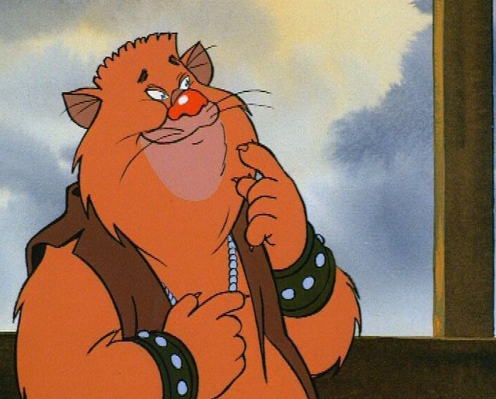
A film
A mozifilm a Pannónia Filmstúdió gyártásában készült, a
Helikon Film forgalmazásában jelent meg. Műfaja bűnügyi
filmvígjáték. Magyarországon 1988. február 18-án mutatták be a
mozikban.

